Slide 1
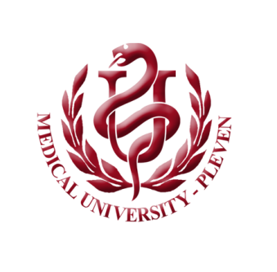
Инфрачервени и ултравиолетови лъчи – биологични ефекти и приложения. Лазерна терапия в дерматологията и козметиката
Медицински университет - ПЛЕВЕН
медицински колеж
СЕКТОР „ФИЗИКА И БИОФИЗИКА“
ЛЕКЦИЯ No5
Инфрачервени лъчи. Топлинно излъчване на човешкото тяло. Инфрачервена фотография и термография. Ултравиолетови лъчи – същност и биологични ефекти. Приложение на ултравиолетовата светлина в козметиката. Лазерно лъчение - естество, свойства и механизъм на излъчване. Лазерна терапия в дерматологията и козметиката
Проф. M. Александрова, дбн

Slide 2
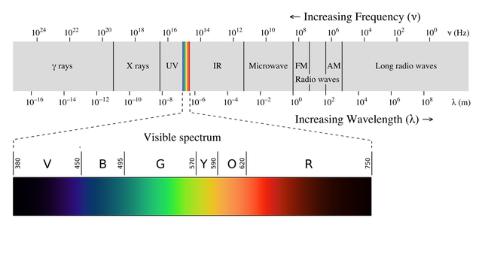
  МЕДИЦИНСКИ ПРИЛОЖЕНИЯ НА EM ВЪЛНИ
Електромагнитните (EМ) вълни се използват широко в медицинската практика както за диагностични, така и за терапевтични цели.
Важно! Различните електромагнитни вълни проявяват различни физиологични ефекти. Например, човешкото тяло е прозрачно за радиовълните.
С нарастването на честотата до региона на видимата светлина то е непрозрачно и става отново прозрачно по отношение на рентгеновите и гама лъчите.

Slide 3
Физиологичните ефекти на EM вълни са различни, поради различията в енергията на светлинните кванти, която предизвиква различен тип физични взаимодействия.
Природата на предизвиканите от ЕМ вълни физиологични ефекти зависят от това, колко силно се поглъщат те от веществата.
Ако веществото има много двойки енергетични нива, съответстващи на честотата на дадена ЕМ вълна, то тя ще се поглъща много силно. Ако няма подходяща двойка енергетични състояния (∆E≠ hf), тогава веществото ще бъде прозрачно за тази честота.
Инфрачервените лъчи предизвикват вибрации на молекулите: периодично разтягане или усукване на вътрешни молекулни връзки. Предизвиканите промени във вътрешната енергия се проявяват като отделяне на топлина близо до повърхността на тялото, а не в дълбочина.

Slide 4
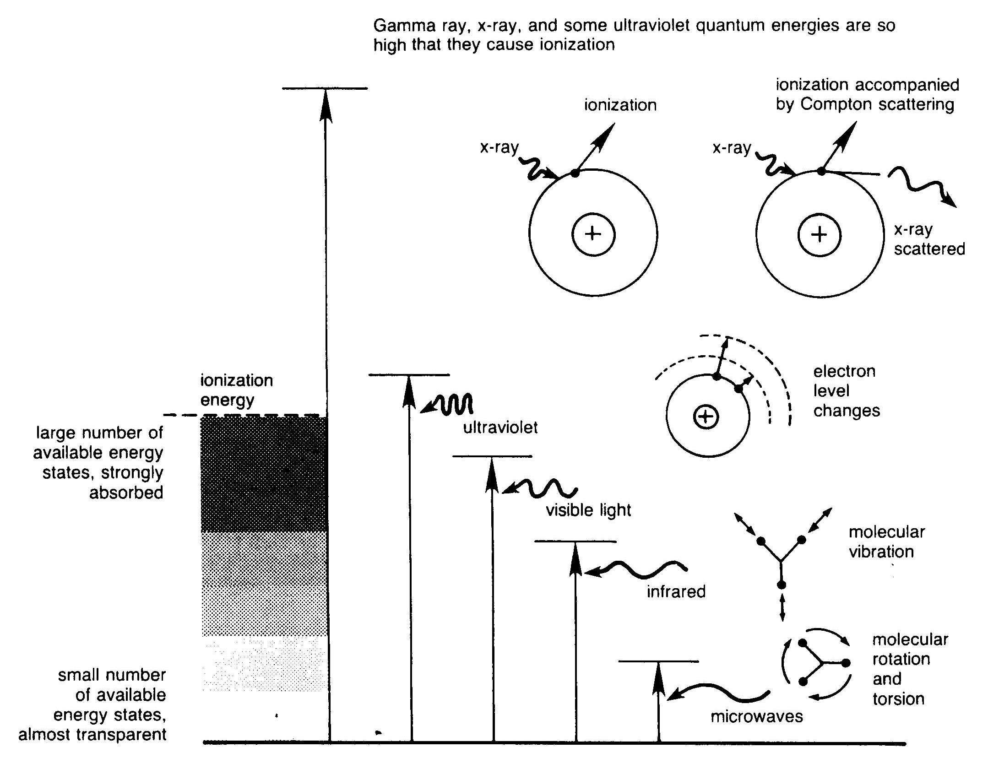

Slide 5
Във видимата и ултравиолетовата области енергията на електромагнитните кванти е достатъчна да възбуди електроните, което е свързано с тяхното локализиране на нива с по-висока енергия. Тъй като има значим брой налични енергетични нива за електрони, тези EM вълни се поглъщат силно и като цяло не преминават през кожата.
На енергията на фотоните от ултравиолетовата област съответства гъста мрежа от електронни енергетични нива, така че всеки такъв фотон, падащ върху тялото, се поглъща в рамките на много тънък външен слой от кожата.
Когато честотата на EM вълни принадлежи на високочестотния ултравиолетов регион или на диапазона на рентгеновите и гама лъчите, енергията на фотоните е толкова голяма, че тези фотони, ако се погълнат, ще предизвикат разрушаване на атоми или молекули. Затова такива EM вълни се наричат още йонизираща радиация.

Slide 6
ИНФРАЧЕРВЕНИ ЛЪЧИ
Терминът „инфрачервени“ (IR) лъчи се отнася до ЕМ вълни с широк обхват от честоти, локализирани в ЕМ спектър между високо-честотните микровълни, използвани за комуникация и нискочестотните вълни от видимия диапазон (червената светлина).
λ=1 mm (10⁻³ m) - 7500 A (7.5 x 10⁻⁷ m).
Нискочестотният край на инфрачервения диапазон се нарича „далечен инфрачервен диапазон от честоти“, а високочестотният край – „близък инфрачервен диапазон“, класификация базирана на отстоянието на честотите на тези ЕМ вълни от честотния регион на видимата светлина.

Slide 7
Повечето медицински приложения на IR лъчи са в близкия инфрачервен диапазон, т.е. честоти под тези на видимата светлина λ=7500 A -30,000 A.
Топлинно лъчение
Def. Това е електромагнитно лъчение, което се излъчва от телата за сметка на вътрешната им енергия т.е. за сметка на топлинното движение на частиците изграждащи телата. От класическа гледна точка това лъчение се дължи на ускорени заредени частици в близост до повърхността на обекта, които излъчват ЕМ вълни подобно на малки антени. Термично ускорените заряди генерират лъчение с непрекъснат спектър.
Особености на топлинното лъчение:
излъчва се от всички тела, които имат температура T>0 K
това е електромагнитно лъчение (разпространение в пространството на променливо електрично и магнитно поле, които се преобразуват едно в друго). Такава ЕМ вълна може да се разпространява и във вакуум.

Slide 8
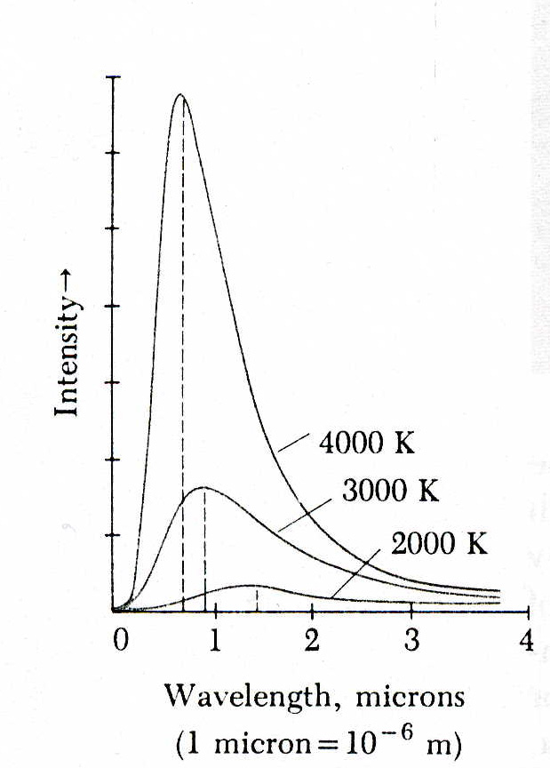
енергията на лъчението нараства с увеличаване на температурата на тялото, т.е. колкото е по-висока е температурата, толкова повече излъчва тялото под формата на топлинно лъчение.
Def. Абсолютно черно тяло е идеална система,
която поглъща всички паднали върху нея
ЕМ вълни.
Добро приближение на абсолютно черно тяло е вътрешността на кух обект. Природата на топлинното излъчване през малък отвор зависи единствено от температурата на стените на кухината.
Фиг. Непрекъснатт спектър на топлинно излъчване от абсолютно черно тяло.

Slide 9
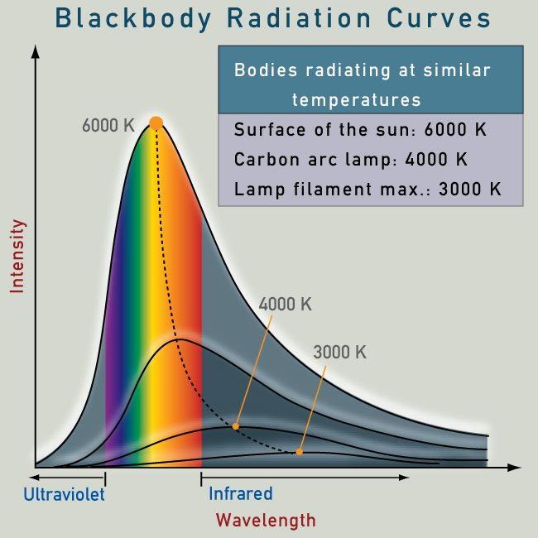
Излъчената енергия зависи от дължината на вълната и температурата. С увеличаване на температурата на абсолютно черното тяло, общата излъчена от него енергия нараства.
С нарастването на температурата T, пикът на разпределението се отмества към по-късите дължини на вълните λ.
Такова едно изместване се околичествява със закона на Вин.
λ_{max} T=0.29x10⁻² m K

Slide 10
Следователно, всяко тяло с температура T > 0K излъчва ЕМ в широк диапазон от честоти, с относителен интензитет, зависещ от честотата под формата на добре дефинирана непрекъсната крива.
Ако температурата на тялото се увеличи, количеството излъчена енергия нараства и честотата, която съответства на пика на разпределението също нараства.
По-високата температура означава, че обектът има по-висока вътрешна енергия, която се излъчва под формата на ЕМ вълни.

Slide 11
Инфрачервените лампи се използват за топлинна терапия, но характеристиките на такова затопляне са твърде различни от диатермията (затопляне с помощта на микровълни).
Инфрачервените вълни предизвикват молекулни вибрации и енергията, която пренасят се поглъща много бързо.
Инфрачервените вълни не проникват в дълбочина и не са подходящи за използване, когато търсеният терапевтичен ефект е затопляне на тъкани, които се намират в дълбочината на обекта.
В същото време инфрачервените вълни проникват по-надълбоко от видимата светлина и този факт се използва в инфрачервената фотография за диагностични цели.

Slide 12
МЕДИЦИНСКИ ПРИЛОЖЕНИЯ НА ИНФРАЧЕРВЕНИТЕ ЛЪЧИ
Инфрачервената фотография
Тъй като инфрачервената светлина прониква през кожата, тя може да бъде използвана за да се фотографират вените и други структури под кожата, които са невидими за окото.
Инфрачервената фотография се използва също така за да се следи процесът на оздравяване на струпеи по кожата, както и за диагностика на очите.
2. Инфрачервена термография
Човешкото тяло е ефективен радиатор и пикът на кривата на топлинно излъчване е в инфрачервения регион. Може да бъде получен образ на човешкото тяло, използвайки чувствителни инфрачервени детектори. Такъв процес се нарича инфрачервена термография.

Slide 13
Термографът по същество изобразява температурните вариации на кожата. По-ярък образ в даден регион на тялото означава по-висока температура.
Контрастът на образа може да се увеличи чрез филтриране на по-ниските честоти, използвайки факта, че пиковата честота също се измества към по-големи стойности с нарастването на температурата.
Едно от приложенията на термографа е за ранна диагностика на рак на гърдата. Температурата на туморите обикновено е с 1 - 2 °C по-висока от тази на нормална тъкан, като индикатор за наличие на рак на гърдата е увеличение на температурата на кожата с около 5°C.
Термографи се използват също така при изследването на изгаряния и измръзвания, както и за анализ на виталността на различни типове кожни присадки.

Slide 14
Какво представлява инфрачервеният термограф?
Термографът е чувствителен инфрачервен детектор, сканиращ последователни малки ивици от изследваната повърхност. Той преобразува получената информация в електрични сигнали, които впоследствие се усилват и изобразяват на екрана на осцилоскоп. Яркостта на дисплея зависи от броя и скоростта на електроните, които бомбардират фосфорен екран.
Информацията може да бъде съхранена на подходящ носител.

Slide 15
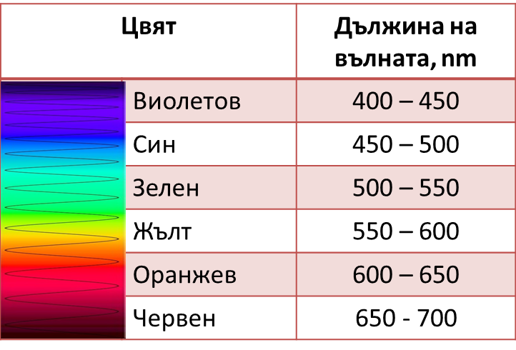
УЛТРАВИОЛЕТОВИ ЛЪЧИ
В зависимост от честотата и енергия си, ултравиолетовите (UV) лъчи се разпростират между високочестотните видими лъчи и нискочестотните рентгенови лъчи (λ=4000 - 400 A).
“Близък ултравиолет" (NUV) λ= 2500 - 4000 A (250-400 nm).
“Далечен ултравиолет" (FUV) λ= 200 - 122 nm
UV лъчи се поглъщат силно от повечето вещества, дори от въздуха.
Сепарацията на разрешените енергетични нива за електрони в много атоми съответства на енергията на фотоните в UV диапазона.
Видима светлина

Slide 16
Ефекти на UV фотони:
Възбуждане - електроните заемат нива с по-висока енергия,
Йонизация – отделяне на електроните от атомите и молекулите и образуване на йони,
Дисоциация – разпадане на молекулите на съставящите ги атоми или възникване на други химични промени.
Въпреки че слънцето е силен източник на UV радиация, много малка част от нея, особено късовълнова (<λ=3000 A) достига до земната повърхност.
Газовите молекули в атмосферата, основно кислород и озон, поглъщат ултравиолетовата радиация преди тя да достигне земната повърхност. Следователно изтъняването на озоновия слой от замърсители на околната среда може да има много сериозни последствия.

Slide 17
Слънчевите изгаряния се дължат основно на ултравиолетовите лъчи, които преминават през атмосферата.
Тъй като ултравиолетови кванти с висока честота могат да предизвикат йонизация на атоми и молекули, UV се разглежда като основна причина за кожен рак.
Нормално UV лъчи не проникват в тъканите на дълбочина по-голяма от 1mm. Човешкото око е изключително чувствително към въздействието с UV лъчи.
Понастоящем UV лъчи намират широко приложение в научните изследвания, бита, медицинската практика, в т.ч. в козметиката.

Slide 18
Някои приложения на UV лъчи
За фототерапия във физиотерапията и дерматологията – при лечение на кожни проблеми като псориазис и акне, както и за отстраняване на някои козметични дефекти.
За фотополимеризация в стоматологията
За стерилизация на вода, въздух и различни повърхности в хигиената и противоепидемичния контрол (ефективно убива гъбички и бактерии).
За сушене на пластмаси и мастила в промишлеността
При проверка достоверността на документи
Ежедневно хората са изложени на въздействието на UV лъчи от Слънцето или от изкуствени източници. Научните проучвания са доказали техни разнообразни вредни ефекти, в т.ч. канцерогенни такива. Лицата, които работят с тези лъчи следва да предприемат съответни методи на защита.

Slide 19
През 90-те години на миналия век Международната агенция за научни изследвания на рака (International agency for research on cancer (IARC)) включва слънчевите лъчи, в т.ч. ултравиолетовите лъчи в списъка на канцерогените.
През 2011 г. са включени като канцерогени и отделните поддиапазони на UV обхват, а също и използването на солариуми за козметични цели.
Понастоящем се работи в посока въвеждане на системен контрол на изкуствени UV лъчи, както и на адекватни методи за оценка на експозицията и риска.

Slide 20
ЛАЗЕРНО ЛЪЧЕНИЕ – ЕСТЕСТВО, СВОЙСТВА, МЕХАНИЗЪМ НА ИЗЛЪЧВАНЕ И ПРИЛОЖЕНИЯ
Акронимът LASER означава Усилване на светлината чрез стимулирана емисия на радиация (Light Amplification by Stimulated Emission of Radiation).
Свойства на лазерното лъчение, използвани в медицинските приложения:
Формиране на силно фокусиран сноп светлина
Възможност за по-нататъшно фокусиране до почти микроскопична точка, където се концентрира огромно количество енергия

Slide 21
Емисията на светлина от веществото възниква при преход на електрони от нива с по-голяма енергия на нива с по-малка такава. Всеки електрон се стреми спонтанно да заеме ниво с по-ниска енергия. В резултат на такъв процес се излъчват фотони с енергия
E = hf =E₂ – E₁.
Ако фотон с енергия E взаимодейства с атом, чийто електрон е разположен на ниво с ниска енергия E₁ , то този фотон може да бъде погълнат, което е съпроводено с преминаването на електрона на по-високо енергетично ниво E₂.
Ако фотон с енергия E взаимодейства с атом, чийто електрон е разположен на ниво с по-висока енергия E_{2,} той може да стимулира електрона да премине на ниво с по-ниска енергия по-бързо отколкото при спонтанния процес – такъв преход е съпроводен с емисия на фотон, която се нарича стимулирана емисия.

Slide 22
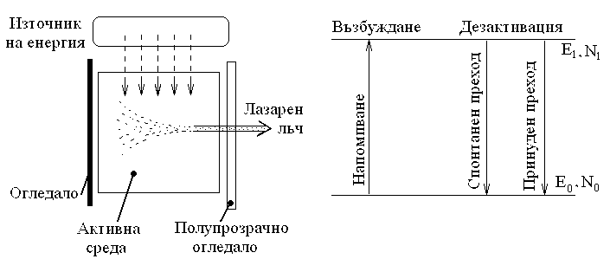
Следователно, ако едно вещество се облъчи с голям брой фотони с такава енергия, ще се наблюдават едновременно два процеса – поглъщане (абсорбция) и стимулирана емисия. Нормално във веществата е повече броят на електроните в основно състояние (с по-ниска енергия), така че по-често ще възниква абсорбция отколкото емисия на фотони.
Ако по някакъв начин се създаде т.нар. инверсна населеност на нивата, т.е. състояние, при което по-горните нива са заселени с по-голям брой електрони отколкото нивата с по-ниска енергия, тогава може да се постигне усилване на емитираната светлина.
Инициира се верижна реакция, при която един фотон стимулира емисията на друг и така се получават два фотона, и т. н. докато се произведат голям брой фотони.

Slide 23
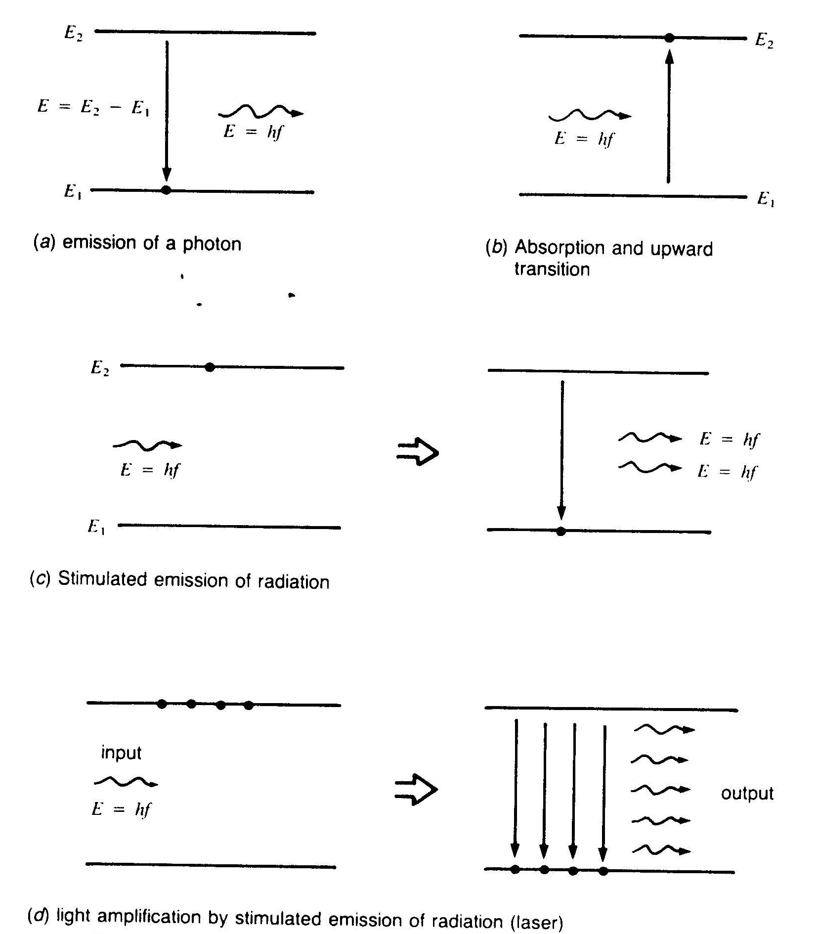
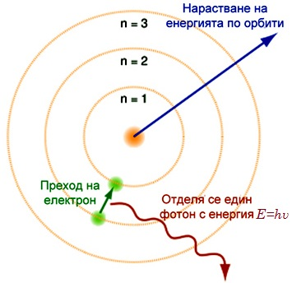

Slide 24
Фактът, че лазерното лъчение се състои от почти успоредни лъчи и че е монохроматично (има една дължина на вълната) позволява то да се фокусира върху изключително малка площ (с размери на точка).
Най-широко приложение намират лазерите в офталмологията.
Пулсиращо лазерно лъчение се използва при фотокоагулация на ретината.
Кръвоизливи в ретината се лекуват с помощта на лазерно лъчение, което се фокусира от очната леща върху увредената област от ретината. Лъчът може да се фокусира върху площ с диаметър от 50 µm, което позволява лечение на fovea centralis - област от ретината, съществена за цветното зрение. Тя има размер от около 10³ µm в диаметър.
Огромната енергийна плътност и възможността за прецизно фокусиране позволяват лазерите да се използват в микро- и безкръвната хирургия.

Slide 25
ЛАЗЕРНА ТЕРАПИЯ В ДЕРМАТОЛОГИЯТА И КОЗМЕТИКАТА
Приложението на лазерите в медицината датира от 60-те години на миналия век в областта на хирургията.
През следващите десетилетия лазерните технологии разширяват своя обхват от приложения. В частност те започват да се използват за лечение на редица проблеми по кожата – слънчеви изгаряния, пигментация, премахване на нежелано окосмяване, псориазис, акне и пр.
В началото на 90-те години на миналия век лазерите станаха високотехнологичният еквивалент на дълбоките химични пилинги за т. нар. „рисърфисинг” (премахване на горния слой на кожата, пилинг).

Slide 26
В естетичната медицина се използват три типа лазери – аблативни, неаблативни и лазери, работещи на принципа на фракционираната фототермолиза.
При аблативните или „рисърфисинг” лазери, лазерна светлина се насочва към повърхността на кожата. Тази енергия „изпарява” водата и повърхностните слоеве на кожата. При всяко преминаване на лазерния сноп върху кожата се премахват горните слоеве на кожата по изключително прецизен начин на контролирана дълбочина.
В периода на възстановяване се произвежда нов колаген, което подобрява състоянието на увредената от слънцето или акне кожа.
Предимства на метода:
Кожата става значително по-здрава, гладка и стегната
Редуцират се линиите и бръчките по лицето, заглажда се релефа на кожата.

Slide 27
Недостатъци:
Дълъг период на възстановяване (понякога месеци) и по-висок риск от странични реакции.
Неаблативните лазери се използват за фотоподмладяване на кожата. Тези апарати имат по-ниска енергия от аблативните лазери и при тях се атакува средният слой на кожата – дермата без да се изгаря епидермисът (горният слой на кожата).
Механизъм на действие: енергията на лазерното лъчение се превръща в топлина в дермата, при което се активира производството на нов колаген. В резултат на това се редуцират по-фините линии и бръчки, премахват се капиляри и пигментни лезии.
Предимства:
Значително се намалява възстановителният период и е по-малък рискът от странични реакции.

Slide 28
Недостатъци:
Имат по-слаб ефект и изискват по-продължително въздействие (повече процедури).
Лазери, работещи на принципа на т. нар. фракционирана технология или фракционирана фототермолиза
Методът се основава на т.нар. "изпаряване" (вапоризация) на микроучастъци от кожата с помощта на лазерен лъч, който прониква в кожата многократно на определена дълбочина, създавайки равномерно разпределени термично увредени микрозони, заобиколени от множество здрави и незасегнати зони. Това термично увреждане е безопасно дори и за чувствителни участъци на кожата, но е достатъчно за активиране на възстановителните процеси в тъканите.
Травматичното въздействие на лазера в междинните слоеве на кожата не нарушава нейната бариерна функция поради оптимално съотношение между площта на увредената и интактна тъкан: 15-25% и 75-85%, съответно.

Slide 29
Ответната реакция на кожата на контролираното увреждане е инициирането на регенеративни процеси на тъканно и клетъчно ниво, в частност активен синтез на колаген и фибробласти.
Предимства:
Кожата се възстановява много бързо дори при обработване на по-големи повърхности. Резултатите са сходни с тези при аблативния лазерен рисърфисинг, но тук липсва дългият период на възстановяване и риска от странични реакции.
Важно!
Правилен избор на дължината на вълната и мощността за лазерното лъчение предвид търсения резултат (пигмент, кръвоносни съдове, разширени пори, бръчки и т.н.).
Компетентно прилагане на комбинация от процедури
Специалистът е длъжен да има медицинското образование и сертификат, който потвърждава компетенции за работа с лазерна апаратура.

Slide 30
Процесът на възстановяване на кожата включва:
потъмняване на кожата –персистира от 3 до 14 дни, като това зависи от дълбочината на лазерната обработка.
залющване – новообразуваната кожа замества тази, която е изгорена. Използването на хидратанти и слънцезащитни продукти е от изключителна важност.
Странични ефекти
В редки случаи може да се наблюдават:
хипер- или хипопигментация (промяна в цвета на кожата), които обикновено са преходни),
алергични реакции в резултат на използване на медикаменти и кремове.
Образуването на белези е изключително рядко.

